Slide 1


ỦY BAN NHÂN DÂN QUẬN LONG BIÊN
TRƯỜNG TIỂU HỌC ĐÔ THỊ VIỆT HƯNG
BÀI GIẢNG ĐIỆN TỬ
KHỐI 3
MÔN: TIẾNG VIỆT

Slide 2




Khởi động

Slide 3
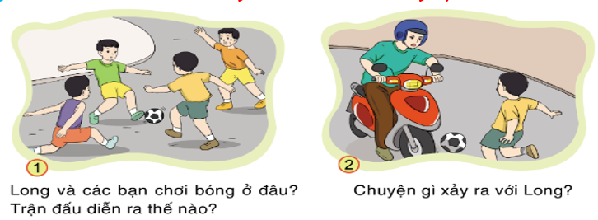
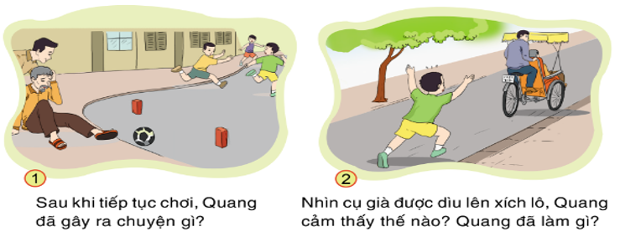
1.Nghe kể chuyện: Trận bóng trên đường phố
Chọn một trong 2 đề:
a) Dựa vào tranh, kể lại đoạn 1 của câu chuyện Trận bóng trên đường phố theo lời nhân vật Long.
b) Dựa vào tranh, kể lại đoạn 2 và đoạn 3 của câu chuyện theo lời nhân vật Quang.

Slide 4



THẢO LUẬN

Slide 5




Slide 6

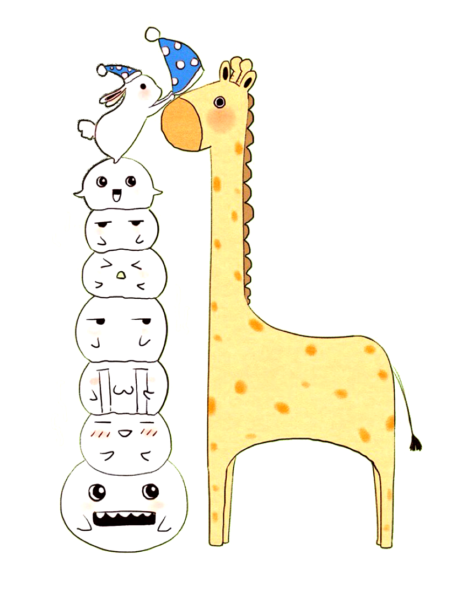
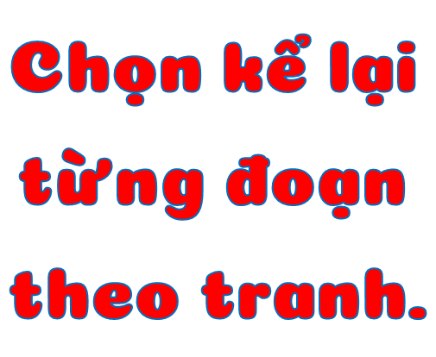

Slide 7







Tiêu chí đánh giá:
Nhớ nội dung câu chuyện.
Phối hợp ăn ý, kể kịp lượt lời.
Kể tự nhiên, biểu cảm.

Slide 8





Slide 9


Trao đổi trước lớp
Chọn một trong 2 đề:
a) Dựa vào tranh, kể lại đoạn 1 của câu chuyện Trận bóng trên đường phố theo lời nhân vật Long.
b) Dựa vào tranh, kể lại đoạn 2 và đoạn 3 của câu chuyện theo lời nhân vật Quang.

Slide 10


CHIA SẺ TRƯỚC LỚP
a) Vì sao không lên chơi bóng trên đường phố?
Trao đổi trong nhóm.
Vì trên đường phố nhiều phương tiện đi lại gây nguy hiểm cho người chơi và người đi đường.

Slide 11

CHIA SẺ TRƯỚC LỚP
b) Khi đi đường, em cần chú ý những gì để đảm bảo an toàn?
Khi đi đường em cần chú ý quan sát xung quanh để đảo bảo an toàn

Slide 12




Slide 13








